Slide 1
Online-school
16.03.2025

Slide 2
О проекте
Проведенный анализ помогает маркетологам передать результат SQL-запроса в отдел продаж, фокусируясь на кампаниях с высокой конверсией и доходностью.
Анализ проводился только по платным маркетинговым каналам ( cpc, cpm, youtube, и т. д.).
Привязка лидов* проводилась к последнему клику ( last_paid_click)
* Лид — пользователь, который заинтересовался обучением и оставил свои контакты

Slide 3
Детали

Slide 4
Фокусные вопросы
Основные вопросы
Есть ли окупаемые каналы? Если да, то какие?
Какие рекламные каналы стоит отключить, над какими нужно поработать и улучшить, а какие лучше не трогать потому что они прекрасно работают?
Дополнительные
Через какое время после запуска компании маркетинг может анализировать компанию используя полученный дашборд?
Как можно посчитать за сколько дней с момента перехода по рекламе закрывается 90% лидов.
Есть ли заметная корреляция между запуском рекламной компании и ростом органики?
И другие инсайты, которые удалось найти в данных
Чтение: на 30 минут
•
Расчёт производился:
4–6 недель

Slide 5

Метрики

Slide 6
Ответы на фокусные вопросы
Анализ конверсий: Проверить конверсионные ставки для каждого канала, чтобы понять эффективность привлечения лидов и продаж.
Оптимизация рекламы: Для каналов с низким ROI или низким количеством лидов и покупок необходимо доработать рекламные объявления, целевую аудиторию или бюджет.
Мониторинг: Постоянно отслеживать показатели окупаемости и корректировать стратегию в зависимости от результатов.
Окупаемость каналов и какие из них можно оставить
Рекомендации
:
VK: Оставить, так как канал окупается, но рассмотреть возможность оптимизации рекламных кампаний для увеличения количества лидов и покупок.
Yandex: Оставить, так как канал также окупается, но рассмотреть возможность оптимизации рекламных кампаний для улучшения ROI.
Оба окупаемы
Но по Yandex выше

Slide 7
Ответы на фокусные вопросы
Другие инсайты
Для анализа кампании рекомендуется:
Ожидать 14–30 дней после запуска, чтобы собрать достаточное количество данных о трафике, лидах и покупках.
Для точного анализа времени закрытия сделок можно рассчитать P90 (время закрытия 90% лидов).
Рекомендации
Продолжайте использовать VK и Yandex как основные каналы.
Рассмотрите Telegram как дополнительный канал для ускорения цикла продаж.
Оптимизируйте конверсии в VK и Yandex для увеличения числа покупок из лидов.
Проанализируйте динамику органического трафика после запуска рекламных кампаний для выявления скрытых эффектов.
Отключение каналов
Нет необходимости отключать какие-либо каналы, так как оба окупаемые.
Через какое время после запуска кампании маркетинг может анализировать кампанию?

Slide 8
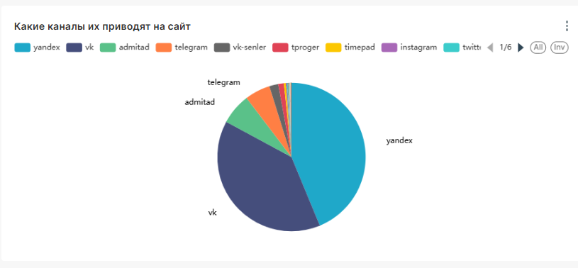
Контакты:
О том что можно увидеть в дашборде:
Ссылка на github https://github.com/Sarra-Firn/data-analytics-project-96
Ссылка на дашборд https://97188c17.us1a.app.preset.io/superset/dashboard/49/?native_filters_key=a3UvfOKuhUn61PZdjrxIkqUzqRDXXbS-MMOZ2M25nmqxYlnI4yNWiC0biUfmAWK5

